Slide 1



عمادة السنة الأولى المشتركة
اللقاء التعريفي
العام الجامعي 1441-1442 هـ
العام الجامعي 1441-1442 هـ

Slide 2
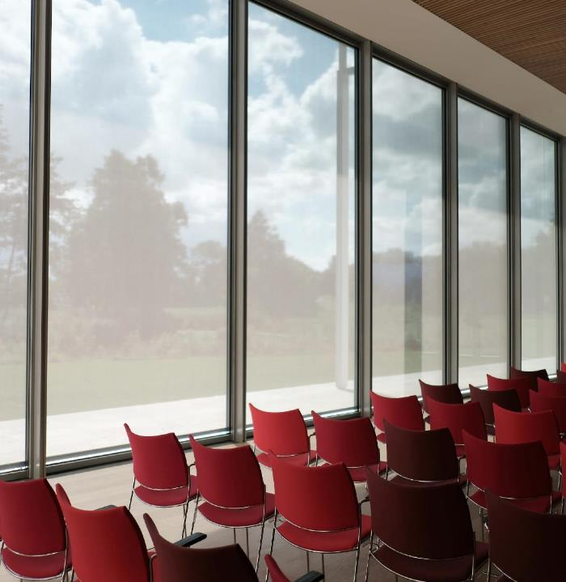
وحدة الاختبارات
التعاريف التوضيحية لوحدة الاختبارات

Slide 3



لائحة الاختبارات للمرحلة الجامعية والقواعد التنفيذية:
المادة الحادية عشرة: (فيما يخص الأعمل الفصلية):
كل طالب أو طالبة يرتكب إحدى المخالفات النصوص عليها في البندين (6-7) من المادة العاشرة المختصة بنظام الامتحان والغش يخضع للقواعد الآتية:
من ثبت عليه الغش أو محاولته في امتحان من امتحانات أعمال السنة يحرم من درجة الامتحان، ويحرم من المادة كل من يتكرر منه ذلك.
المادة الثالثة والعشرون (فيما يخص الأعمل الفصلية):
تحتسب درجة الأعمال الفصلية للمقرر بإحدى الطريقتين الآتيتين:
ا. الاختبارات الشفهية أو العملية أو البحوث أو أنواع النشاط الصفي الأخرى أو منها جميعاً أو من بعضها واختبار تحريري واحد على الأقل.
ب. اختبارين تحريرين على الأقل.
3

Slide 4


المادة الحادية عشرة:
من غش أو ثبت عليه محاولة الغش في الامتحان النهائي:
كل طالب أو طالبة يحاول الغش بأي صورة كانت أو يضبط معه كل ماله علاقة بالمقرر، يعتبر امتحانه ملغياً في المقرر الذي أرتكب فيه المخالفة ويمنح درجة (صفر) في المقرر السابق والتالي مالم يكن متطلب سابق فيلغي المقرر الذي يسبقه أو يليه.
يفصل من الجامعة لمدة سنة دراسية واحدة، الطالب الذي يدان بالغش في الامتحان النهائي للمرة الثانية وفي حالة التكرار للمرة الثالثة يتم فصله من الجامعة نهائياً.
من يضبط متلبساً بالغش أو محاولة الغش في الامتحان النهائي:
يخرجه رئيس اللجنة أو مراقب الامتحانات من قاعة الامتحان.
يحرر محضراً بتفصيل ما وقع ويقدمه مع المستندات إلى عميد الكلية أو من ينيبه ليحيل فوراً إلى لجنة التحقيق ثم ترفع التقارير للجنة الدائمة للتأديب بالجامعة.
4

Slide 5

المادة الحادية عشرة:
من يرتكب مخالفات أخرى داخل أماكن الامتحانات ينذره مراقب الامتحان وفي حال تكرار المخالفة يخرجه رئس اللجنة أو مراقب الامتحان من القاعة ويحرر محضراً بما وقع ويقدمه إلى عميد الكلية أو من ينيبه ليحيله إلى لجنة التحقيق، وفي حالة إخراج الطالب من قاعة الامتحان تلغي الدرجة المخصصة للامتحان في تلك المادة.
من يدخل طالباً أو طالبة بديلاً عنه في الامتحان:
يعتبر راسباً في المادة.
يفصل من الجامعة في الفصل الدراسي التالي.
لا يسمح له بالتسجيل في الفصل الصيفي.
كل طالب أو طالبة يدخل بدلاً عن طالب أو طالبة في الامتحان:
يفصل من الجامعة في الفصل الدراسي التالي.
لا يسمح له التسجيل في الفصل الصيفي.
5

Slide 6

بعض تعليمات الاختبارات
التواجد داخل لجنة الاختبار قبل الاختبار بـ 10 دقيقة .
لا يسمح للطلاب بالدخول إلى القاعة بعد مضي 15 دقيقة من وقت الاختبارات .
لا يسمح للطلاب بالخروج من القاعة قبل مضي 15 دقيقة من وقت الاختبارات.
التأكد من وجود إثبات شخصية مع جميع الطلاب وفي حالة عدم وجود إثبات شخصية لا يسمح للطالب دخول لجنة الاختبارات.
التأكيد من الطلاب بترك كل ما يتعلق بمقرر الاختبار خارج القاعة (كتب، مذكرات.. إلخ).
التأكيد بعدم وجود هاتف جوال داخل لجنة الاختبارات.
التأكد من التوقيع في كشف الحضور.
6

Slide 7

التغيب عن الاختبار
في حال تغيب الطالب عن أحد الاختبارات يقدم عذر مقبول بالشروط المتبعة خلال أسبوع.
7

Slide 8





THANK YOU
]DR. FAHD ALOBALI
5611
Email
Website

